Slide 1
7 - 10
Тюлень здесь самый милый
После красной панды
Больше панд
Ладно, чб панды тоже имеют право на существование

Slide 2
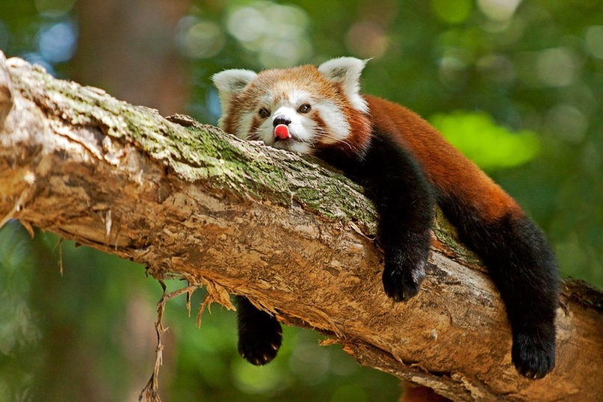

Slide 6
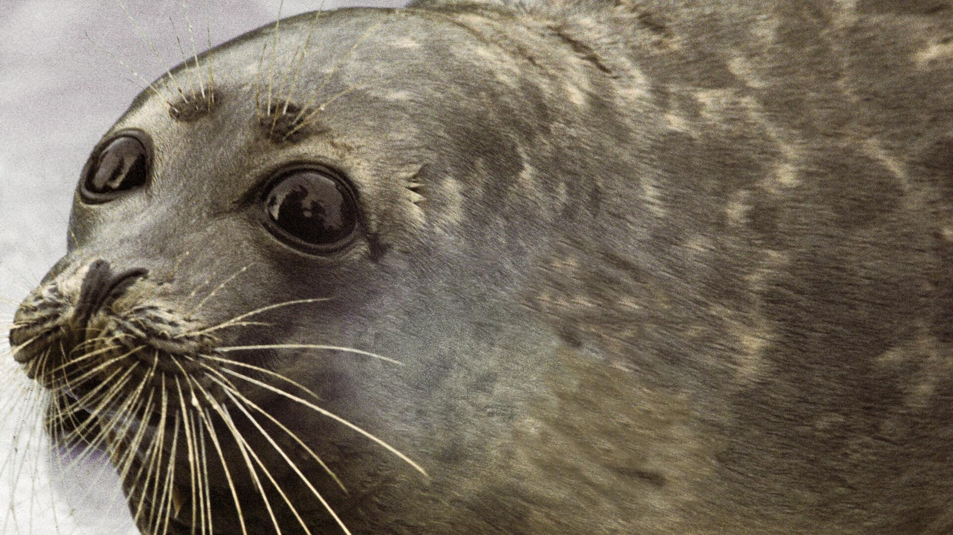

Slide 7
